Slide 1

27 января - День памяти жертвам Холокоста.

Slide 2


Да вспомнит Бог их души благосклонно…
«Сидел писец в Освенциме,
Считал не хуже робота –
От матерей с младенцами
Волос на сколько добыто.»
И.Эренбург

Slide 3
Холокост – «всесожжение» - систематическое истребление немецкими нацистами представителей других народов
Более миллиона евреев
Сто сорок тысяч поляков
Двадцать тысяч цыган
Десять тысяч советских военнопленных
И десятки тысяч узников других национальностей
...Мы вспомним всех, кто так и не пришёл..."

Slide 4
Холокост. Лагеря смерти.
Для истребления миллионов людей были построены лагеря смерти:
Освенцим
Бухенвальд
Заксенхаузен
Собибор…
Саласпилс…
и другие…

Slide 5
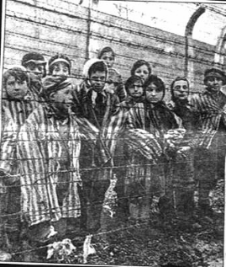
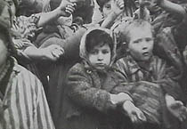
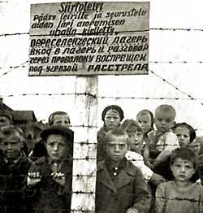
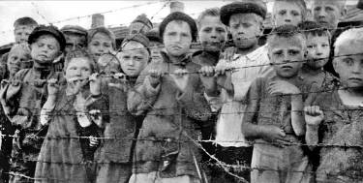
Аушвиц
Освенцим
Саласпилс
Бухенвальд

Slide 6
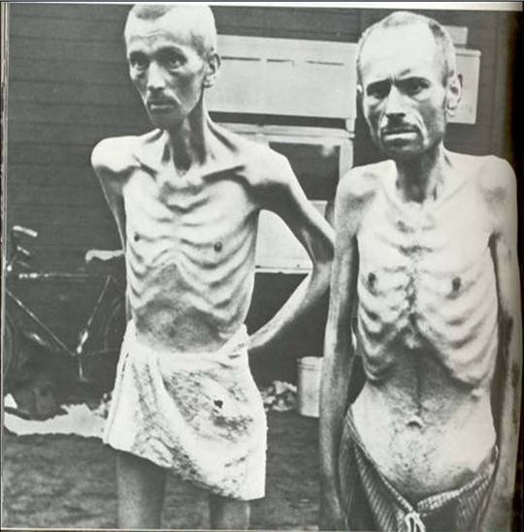
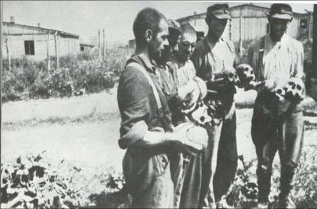
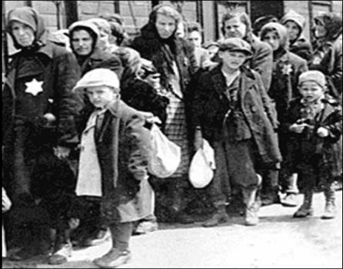
Освенцим
Бухенвальд
Равенсбрюк

Slide 7
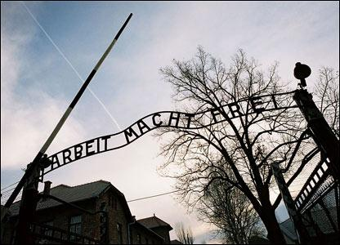
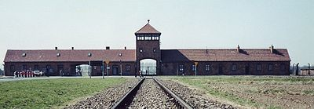
Один из крупных концлагерей. Это был целый комплекс на юге Польши.
По последним данным в лагерях Освенцим было умерщвлено около пяти млн.человек.
Освенцим

Slide 8
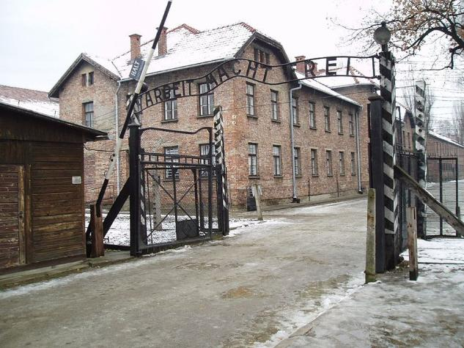
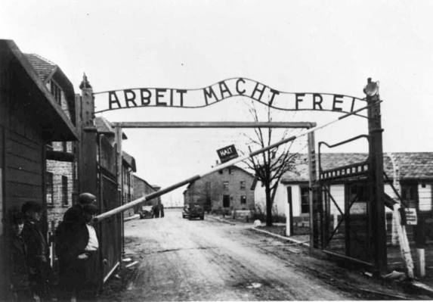
Над входом в Освенцим висел лозунг
«Arbeit macht frei» (Труд освобождает).

Slide 9
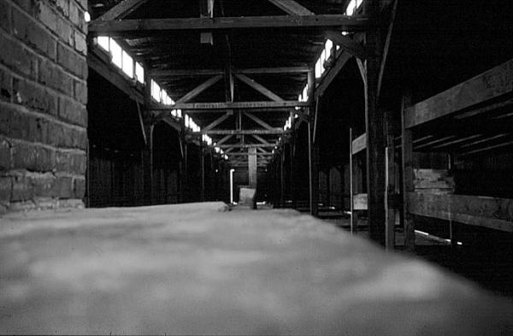
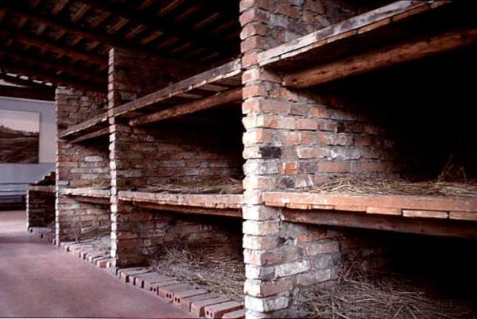
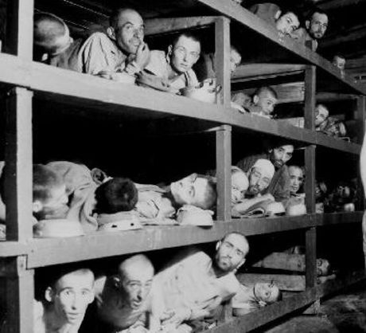
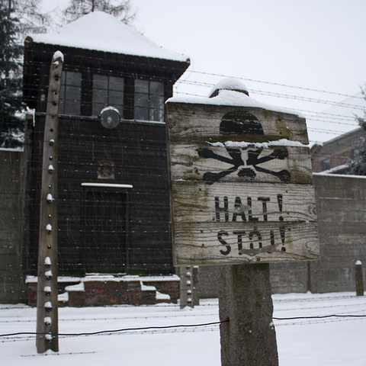
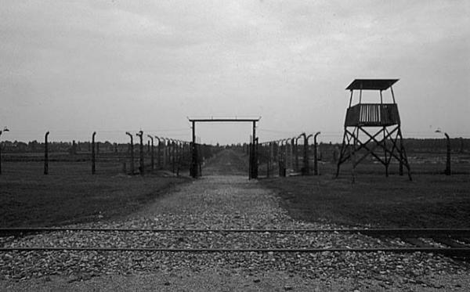
Так выглядела зона смерти

Slide 10
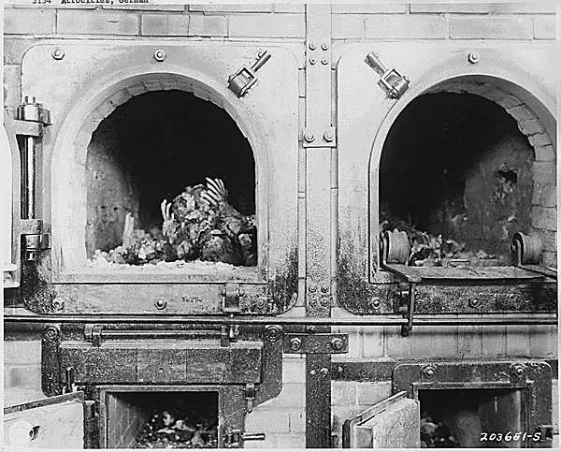
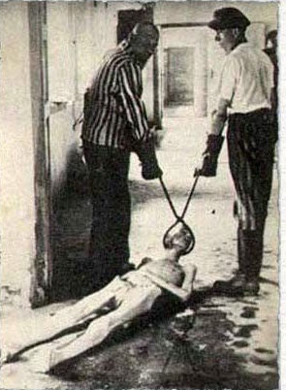
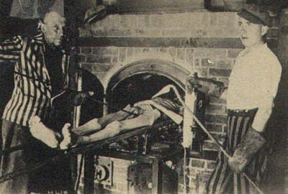

На территории лагеря гитлеровцы построили крематории с газовыми камерами…

Slide 11
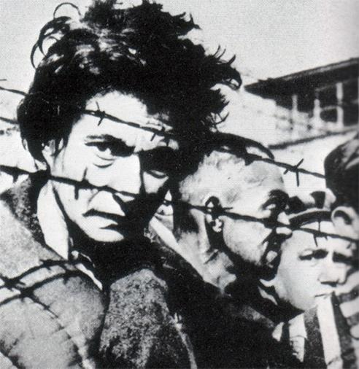
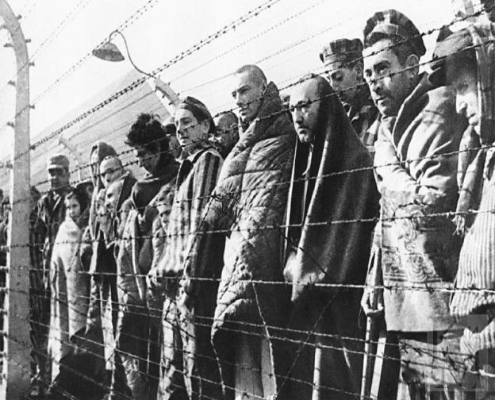
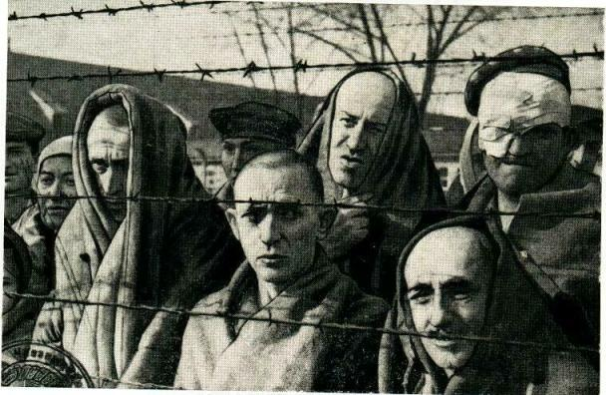
Это лица тех, кто стал лагерной пылью, пеплом…

Slide 12
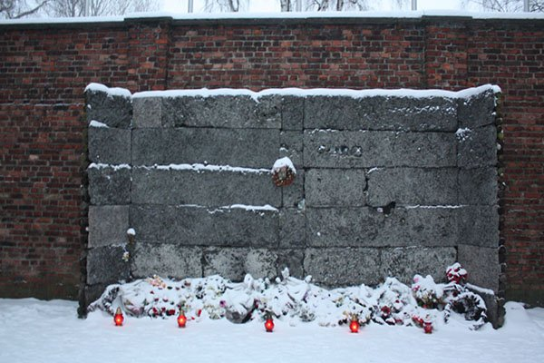
Стена смерти…
Между блоками находится стена смерти – с 1941 – 1943 год здесь расстреляли несколько тысяч узников.. Теперь это мемориал. Возле него свечи, цветы…

Slide 13
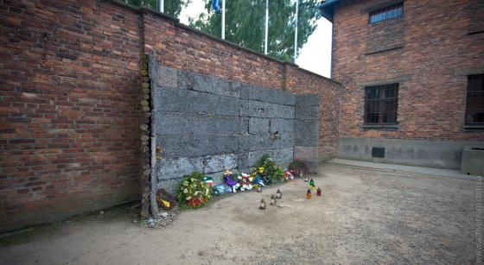
Стена смерти…
Из воспоминаний:
« Стена смерти между 10 и 11 блоками. Тех, кого расстреливали здесь, считали «счастливцами» - их гибель была быстрой и не столь мучительной, как там, в газовой камере.»

Slide 14
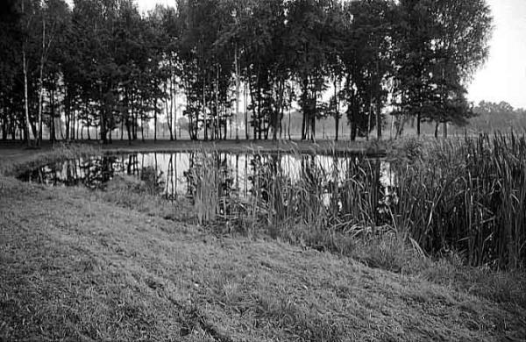
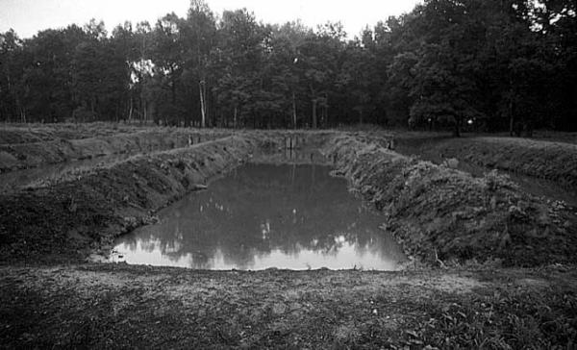
Массовые расстрелы.
По всей Прибалтике, Украине, Белоруссии, Польше, почти возле каждого небольшого города, возле многих деревень находятся «ямы» - овраги, куда сгоняли и расстреливали мужчин, женщин, детей.

Slide 15
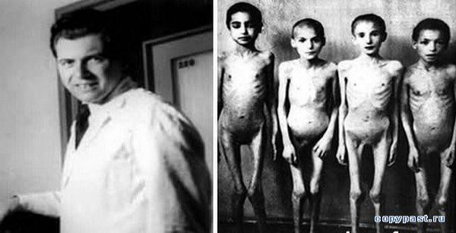
«Ангел смерти»
Йозеф Менгеле – немецкий врач, проводивший опыты на узниках лагеря Освенцим во время Второй мировой войны. Более 40 тысяч человек он отправил в газовые камеры.

Slide 16
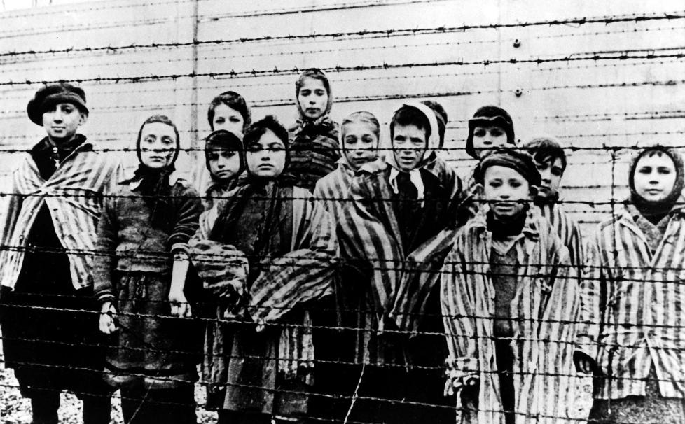
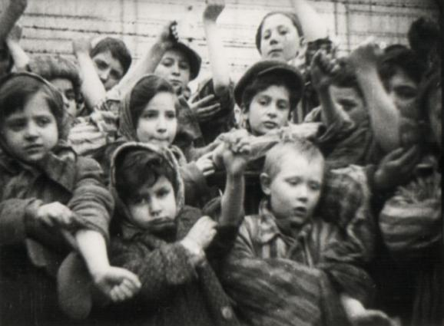
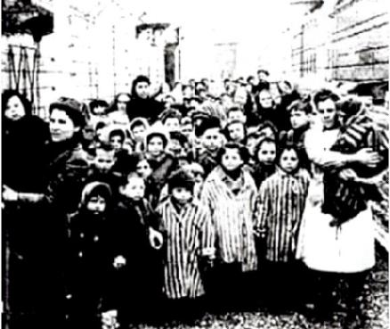
Он любил детей и раздавал им конфеты, отправляя в газовую камеру. «Ангел смерти» до конца жизни не раскаялся в содеянном.

Slide 17
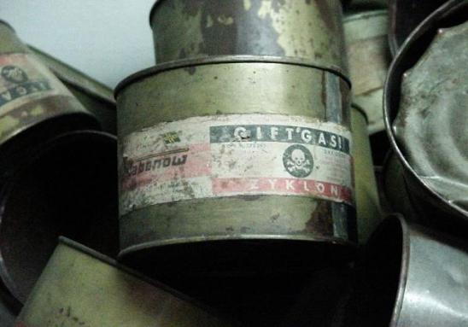
Нечеловеческие опыты.
С 1941 года в лагере испытывались средства для массового уничтожения людей. Это был газ « Циклон Б»

Slide 18
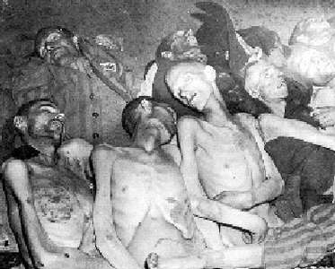
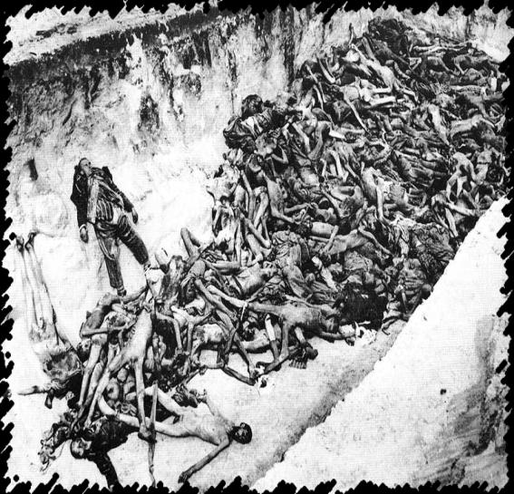
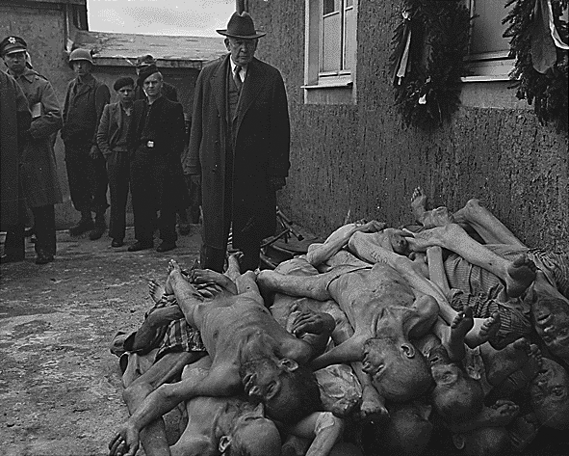
Это нельзя забыть!!!

Slide 19
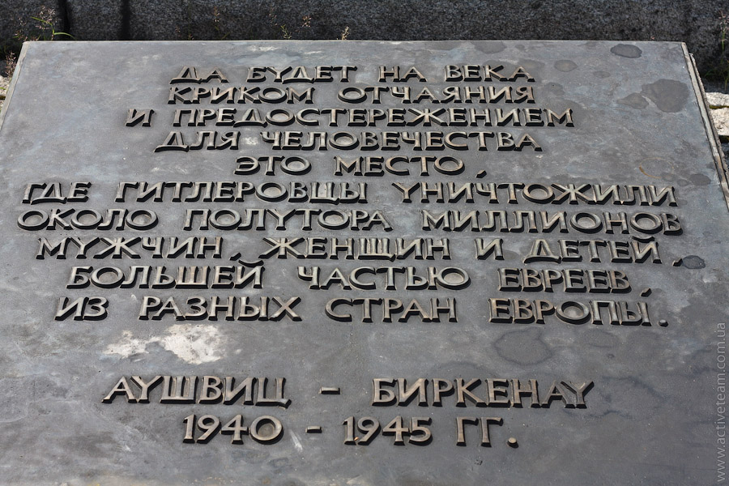

Slide 20

27 января 1945 года советские войска освободили узников Освенцима.
Точное число жертв Освенцима неизвестно. На Нюрнбергском процессе прозвучало от одного до пяти миллионов.
В наши дни здесь музей, посвящённый памяти его узников.

Slide 21
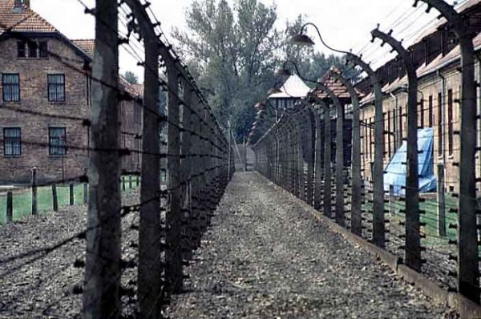
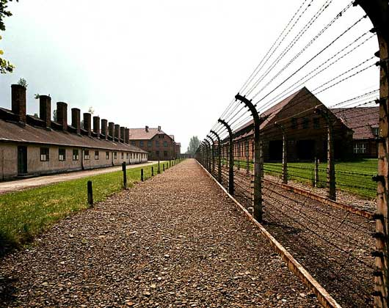
В 1947 году на территории лагеря был создан музей, который стал Всемирным наследием ЮНЕСКО.

Slide 22
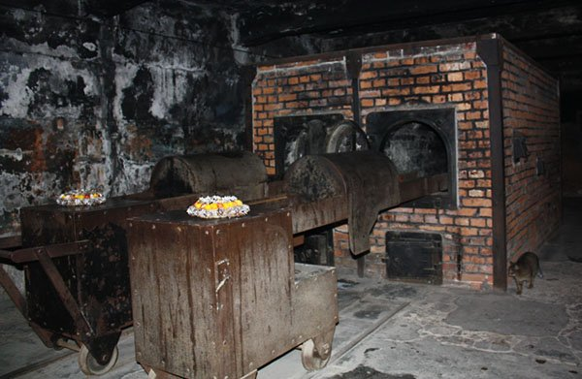
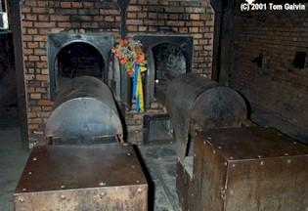
Холокост – жесточайшее преступление!!! Так хочется стереть из памяти это кровавое место!
...Но забвение - это верный путь к повторению.

Slide 23

В Освенцим каждый год приезжает около миллиона посетителей со всего мира, чтобы почтить память предков, просто увидеть это место…
Это часть истории,
которую невозможно переписать!
Забыть тоже невозможно!

Slide 24

По Освенциму ветер гуляет,
И ромашки цветут меж печей,
И экскурсия нас ожидает,
Москвичей, москвичей, москвичей.
Вам покажут сожжённые кости, -
Сколько хочешь на пепел глазей.
Приезжайте, пожалуйста, в гости
В тот музей, в тот музей, в тот музей.

Slide 25
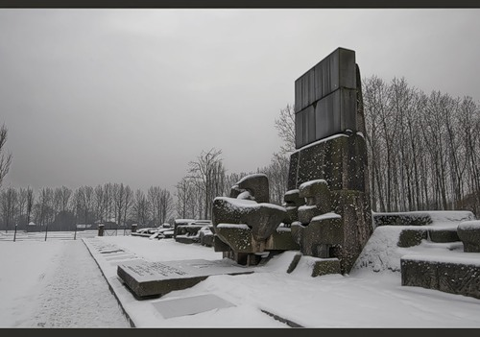
Памятник жертвам фашизма в Освенциме.

Slide 26

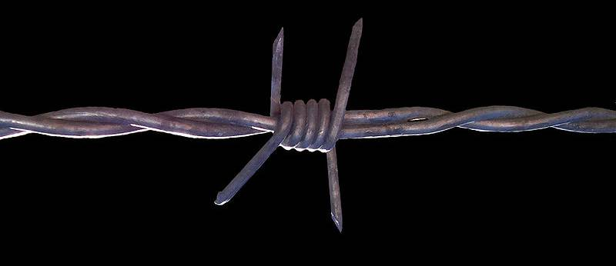

У планеты нашей сердце бьётся гулко, как набат,
Не забыть земле
Освенцим,
Бухенвальд
И Ленинград…

Slide 27



Пусть небо будет голубым,
Пусть в небе не клубится дым,
Пусть пушки грозные молчат
И пулеметы не строчат,
Чтоб жили люди, города...
Мир нужен на земле всегда!

